Slide 1
의사결정나무를 이용한
타이타닉호 탑승객의 생존률 예측
&
여행상품 추천
2018.07
IT 미래전략부문

Slide 2

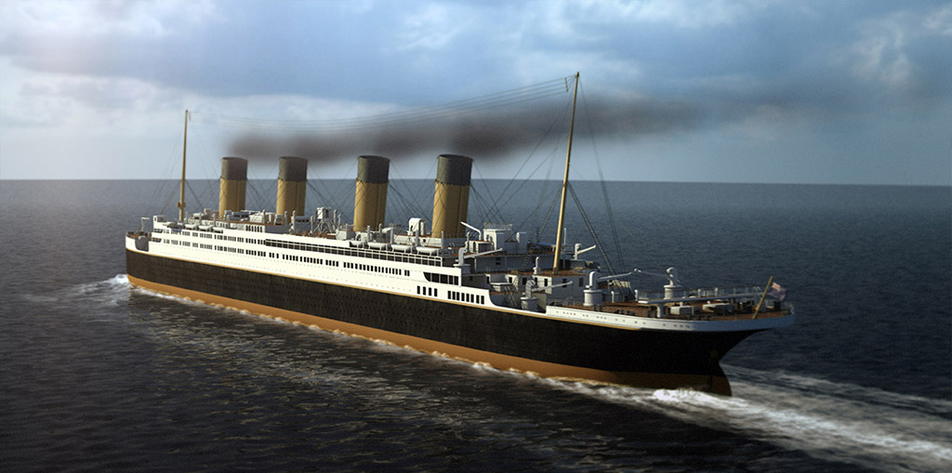
TITANIC
1912년 4월 10일 ‘타이타닉호’는
영국에서 떠나 미국으로 향하고 있었다.

Slide 3
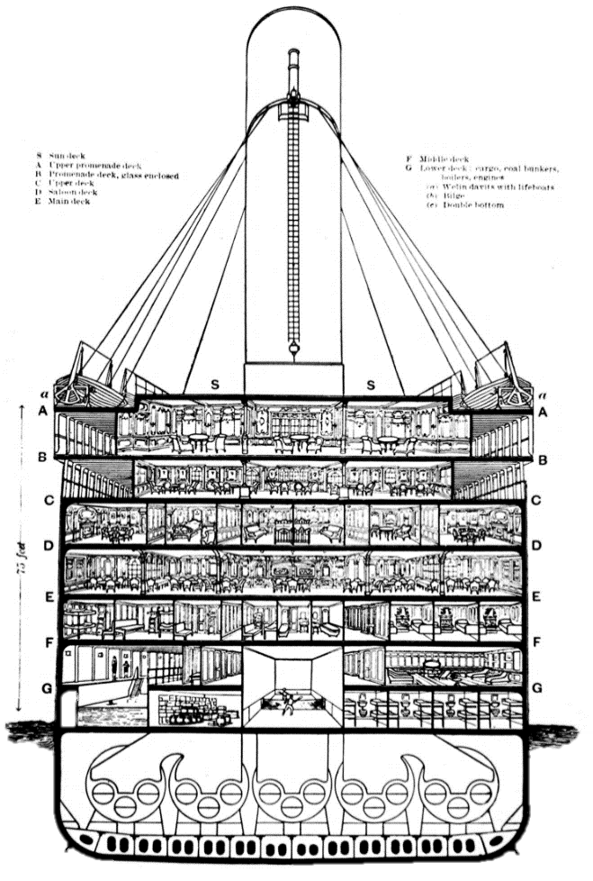





TITANIC
타이타닉호 구조
잭, 느낌이 좋지않아..
배가 침몰할 것만 같아.
우리 살아남을 수 있을까?
300명
800명
Ⅱ
Ⅲ
280명
700명

Slide 4
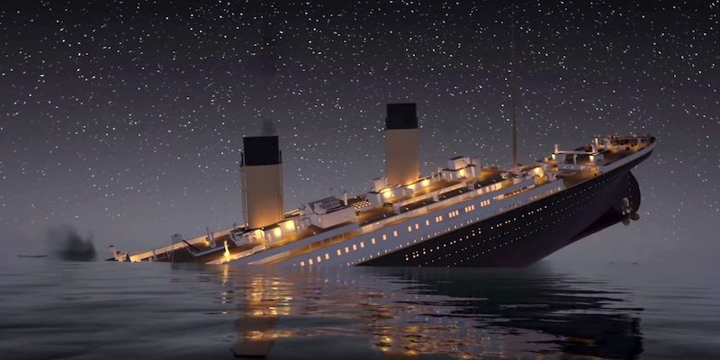
TITANIC
첫 항해를 한지 5일이 지난 1912년 4월 15일,
타이타닉호는 빙산과 충돌하여 침몰하였다.
이 사고로 1514명이 사망하였다.

Slide 5




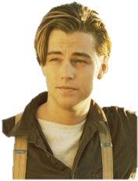

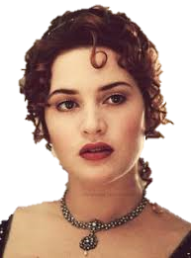
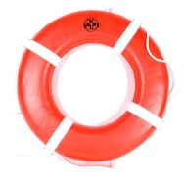

1. 개요
IF 남자라면
Yes
No
IF 성인이라면
IF 일등석이라면
Yes
No
Yes
No
‘잭’과 ‘로즈’의 운명은?
의사결정나무 모델
Notes:
영화와 영화 간의 유사도를 측정하여, 고객이 시청한 영화와 유사도가 높은 영화를 추천
추천 정확도 구하기

Slide 6
2. 의사결정나무란?
가. 정의
[타이타닉호 탑승객 명단]
이름 | 클래스 | 성별 | 나이 | 생존여부
잭 | 3rd | 남 | 성인 | 사망
김민정 | 1st | 여 | 성인 | 생존
김진 | 2nd | 남 | 성인 | 사망
류가람 | 3rd | 여 | 아동 | 생존
박상완 | 2nd | 남 | 성인 | 사망
박형만 | 1st | 남 | 성인 | 사망
여승은 | 3rd | 남 | 아동 | 생존
왕초현 | 3rd | 여 | 아동 | 생존
윤진아 | 3rd | 여 | 아동 | 생존
이슬아 | 1st | 여 | 성인 | 생존
정지용 | 1st | 남 | 성인 | 사망
정혜진 | 3rd | 여 | 아동 | 사망
(뿌리노드)
남자인가요?
Yes
No
(중간노드)
성인 인가요?
(중간노드)
성인 인가요?
이름 : 로즈
클래스 : 1st
성별 : 여
나이 : 성인
생존여부 : ?
Yes
No
Yes
No
(끝노드)
사망
(끝노드)
생존
(끝노드)
생존
(끝노드)
생존
범주형, 연속형 데이터를 If - then 형식의 의사결정을 통하여 분류 및 예측
‘고객 신용평가’, ‘시나리오형 챗봇’ 등에 활용

Slide 7




2. 의사결정나무란?
나. 뿌리노드 선정
클래스
성별
나이
Ⅱ
타입
Ⅲ
STEP 1
타입의 수가 많은 ‘클래스’항목 우선적으로 제외
STEP 2
불순도 측정을 통해 ‘성별’과 ‘나이’항목 중 뿌리노드 선정
STEP 3
불순도가 같다면, 타입이 불변인 항목선택

Slide 8
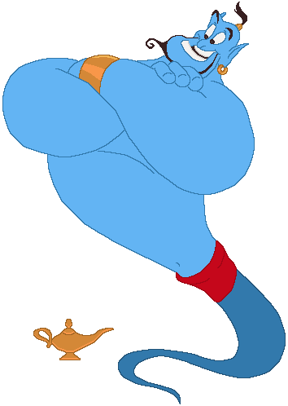

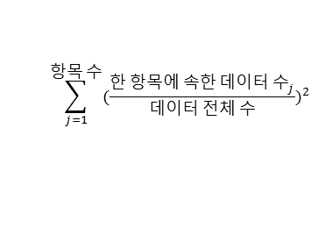
2. 의사결정나무란?
다. 불순도 측정
Gini 계수
$$\sum_{j=1}^{항목 수}{{(\frac{{한 항목에 속한 데이터 수}_{j}}{데이터 전체 수})}^{2}}$$
[1st 클래스]
[2nd 클래스]
[3rd 클래스]
생존
생존
생존
생존
생존
생존
생존
사망
사망
사망
생존
사망
사망
사망
사망
(5/5)^2 = 1
(2/5)^2 + (3/5)^2 = 0.52
(1/5)^2 + (4/5)^2 = 0.68
불순도를 나타내는 수치
얼마나 다양한 타입의 데이터가 , 얼마의 비율로 섞여 있는가

Slide 9


2. 의사결정나무란?
라. 모델 생성 조건
Business/ Female
생존
Economy/ Adult
사망
Business/ Female
생존
Economy
사망
Business/ Male
사망
Economy/ Child
사망
Business/ Male
사망
3rd/ 나이
사망
Economy/ Child
사망
성장
가지치기
분기 여부 ㄴ 분기 전 불순도 > 분기 후 불순도
실행 여부 ㄴ 깊이 3이상인 노드 + 분기 전 오답 비율 < 분기 후 오답 비율
정지 여부 ㄴ 깊이 2이상 + 정답률 80% 이상

Slide 10
3. 데이터 전처리
가. 기초데이터
클래스
성별
나이
생사여부
Ⅱ
Ⅲ
총 2201건의 탑승자 데이터

Slide 11
3. 데이터 전처리
나. 데이터 축소
클래스
성별
나이
생사여부
Ⅱ
Ⅲ
연산속도 단축을 위한 클래스 타입 축소
총 1315건의 탑승자 데이터

Slide 12

3. 데이터 전처리
다. 데이터 분리
Training Data
Test Data
3rd
1st
Male
Female
Adult
Adult
Death
Death
훈련을 위한 탑승객 정보 데이터의 70%
검증을 위한 탑승객 정보 데이터의 30%

Slide 13
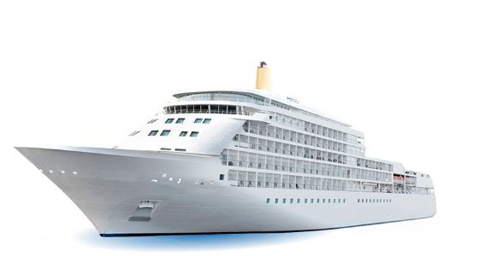
4. 모델 생성
가. 뿌리노드의 분기
[뿌리노드의 분기]
항목 | Gini계수
전체 | 0.52
클래스 | -
성별 | 0.65
나이 | 0.52
뿌리노드

Slide 14


4. 모델 생성
나. 노드의 분기
[깊이 1에 속하는 노드의 분기]
1
항목 | Gini계수
남자 | 0.68
클래스(1,2/3) | 0.67
클래스(1,3/2) | 0.63
클래스(1/2,3) | 0.68
나이 | 0.69
뿌리노드
1
2
2
항목 | Gini계수
여자 | 0.62
클래스(1,2/3) | 0.5
클래스(1,3/2) | 0.62
클래스(1/2,3) | 0.66
나이 | 0.51
Ⅱ
Ⅲ

Slide 15
4. 모델 생성
나. 노드의 분기
[깊이 2에 속하는 노드의 분기]
3
항목 | Gini계수
성인 | 0.71
※정답률 82%
뿌리노드
4
항목 | Gini계수
아동 | 0.5
클래스(1,2/3) | 0.67
클래스(1/2,3) | 0.65
1
2
5
항목 | Gini계수
클래스 (1st) | 0.96
3
4
5
6
Ⅱ
Ⅲ
※정답률 98%
6
항목 | Gini계수
클래스 (2nd, 3rd) | 0.66
나이 | 0.53
7
8
Ⅱ
Ⅲ

Slide 16

4. 모델 생성
다. 가지치기
오분류율
$$\frac{해당 노드의 오답 건수}{해당 노드의 전체 건수}∗100$$
4
생존 : 23명
사망 : 23명
분기전 오분류율 : 50%
7
8
Ⅱ
Ⅲ
분기 후 오분류율 : 23%
생존 : 12명
생존 : 11명
사망 : 0명
사망 : 23명
분기 후 오분류율이 줄어들었기 때문에 가지치기를 시행하지 않음

Slide 17
4. 모델 생성
라. 최종 모델
분류 | 성별 | 나이 | 클래스 | 생존여부
1 | 남자 | 성인 | - | 사망
2 | 남자 | 아동 | 1st,2nd | 생존
3 | 남자 | 아이 | 3rd | 사망
4 | 여자 | - | 1st | 생존
5 | 여자 | - | 2nd,3rd | 생존
Ⅱ
Ⅲ
사
생
생
Ⅱ
Ⅲ
생
사

Slide 18

5. 성능 평가
Test Data
의사결정나무 모델
예측 결과
번호 | 승객 | 성별 | 나이 | 클래스 | 생존여부
1 |  | 여자 | 성인 | 1st | 생존
2 |  | 남자 | 성인 | 3rd | 생존
3 |  | 여자 | 성인 | 2nd | 사망
4 |  | 여자 | 아이 | 3rd | 사망
…
394 |  | 남자 | 성인 | 1st | 사망
번호 | 예측 결과 | 정답
1 | 생존 | O
2 | 생존 | X
3 | 사망 | O
4 | 생존 | X
…
394 | 사망 | O
성별 | 나이 | 클래스 | 생존여부
남자 | 성인 | - | 사망
남자 | 아동 | 1st,2nd | 생존
남자 | 아이 | 3rd | 사망
여자 | - | 1st | 생존
여자 | - | 2nd,3rd | 생존
394명의 탑승객 중 305명의 생존여부를 맞춰
77%의 정확도 달성

Slide 19
6. 결론도출
모든 여자
&
1st, 2nd 남자어린이
모든 성인남성
&
3rd 남자어린이
생존
사망

Slide 20

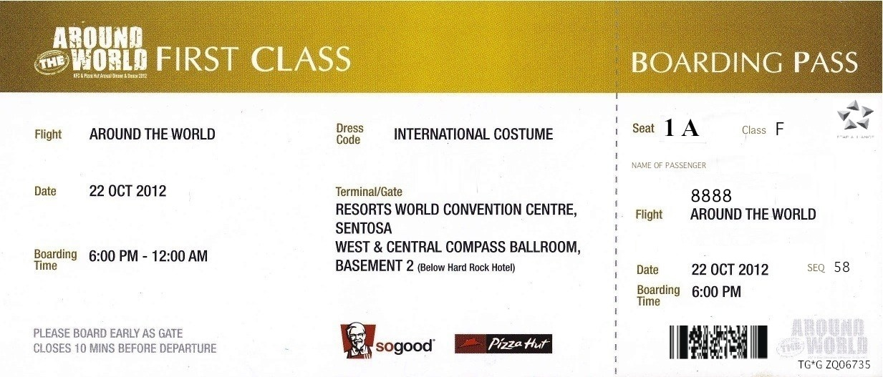

침몰한 배에서
살아남고 싶다면?
Cruise
22 OCT 2018
22 OCT 2018

Slide 21
7. VGT 적용
VGT회원 여행기록
이름 | 생년월일 | 성별 | 여행기간 | 예약일 | 출발일 | 마스터코드
김민정 | 1974-12-25 | 여 | 6일 | 2018-01-12 | 2018-03-12 | EPP150
김진 | 1975-09-10 | 남 | 4일 | 2018-02-02 | 2018-08-02 | CPP200
이슬아 | 1975-05-05 | 여 | 11일 | 2018-03-15 | 2018-04-15 | EPP330
여승은 | 1991-02-20 | 남 | 10일 | 2018-03-23 | 2018-07-23 | HPP600
왕초현 | 1994-06-08 | 여 | 3일 | 2018-04-05 | 2018-05-05 | JPF250
정혜진 | 1995-04-28 | 여 | 3일 | 2018-07-16 | 2018-12-16 | JPF990
…
DT 생성을 위한 여행기록 데이터 항목 및 타입 선정
30대
40~50대
60대 이상
나이
여성
남성
성별
장기
단기
여행기간

Slide 22
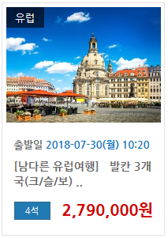
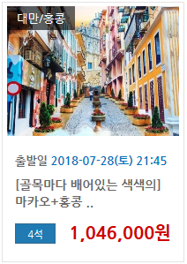
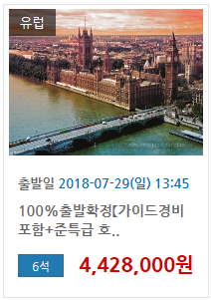
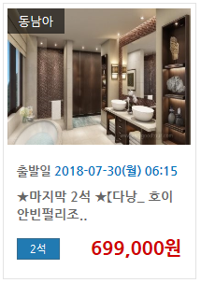

7. VGT 적용
40대의 마지막 여름휴가..
10일동안 어디로 가면 좋을까?
30대
40~50대
60대 이상
여성
남성
여성
남성
여성
남성
[오사카] 온천 자유일정 1일
[미동부] 3대캐년 포함일정
[북경] 특급호텔 2박일정
[북해도] 마루야마 포함
[태국] 요트투어 포함일정
[오키나와] 여유로운 휴식
…
…
[베트남] 하노이_옌뜨 3일
[장가계] 노옵션 준특급호텔
장기
단기
…
…
…
[서유럽] 용프라우 10일
[베트남] 다낭3일 호이안
…
…

Slide 23


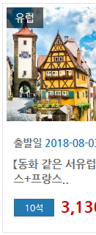
7. VGT 적용
반갑습니다, 큐비입니다. 연령대를 알려주세요.
40대 여성분들이 많이 찾는
장기 여행 추천상품을
알려드리겠습니다.
49살
고객님의 성별을 알려주세요.
여자
며칠 동안 다녀오실 건가요?
10일 이상
의사결정나무 모델을 이용한 여행상품 추천시스템 구현

Slide 24

Thank you :)

